Slide 1
生成式模型的发展 VAE-GAN-Diffusion
姓名
李磊
学号
241260275

Slide 2
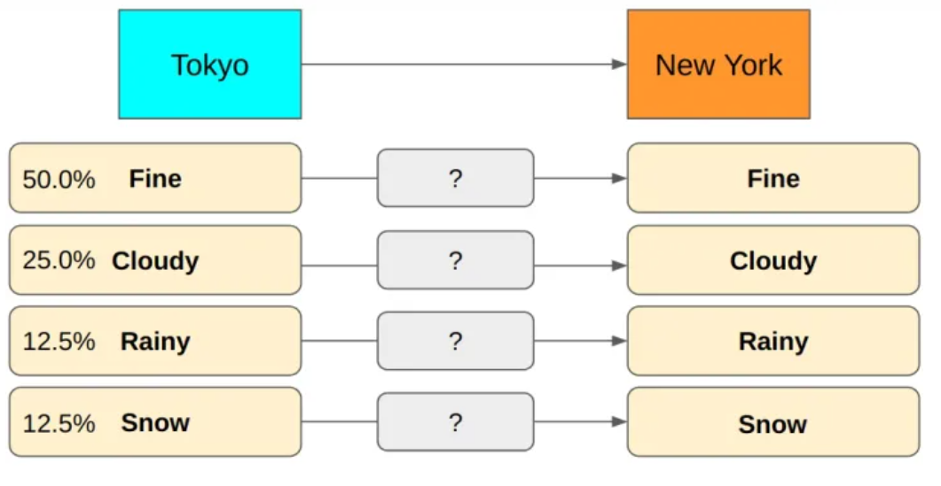
Huffman compression
哈夫曼编码
0 | 1 | 1 | 0 | ......
字符编码原则：
前缀不重复（prefix-free）,从任一位置解码
提示：
频率相关:高频短，低频长
编码方式 | F(50.0%) | C(25.0%) | R(12.5%) | S(12.5%) | 编码长度期望
方式1 | 0 | 1 | 10 | 11 | error
方式2 | 10 | 110 | 0 | 111 | 2*0.5+3*0.25+1*0.125+3*0.125=2.25
方式3 | 0 | 10 | 110 | 111 | 1*0.5+2*0.25+3*0.125+3*0.125=1.75

Slide 3
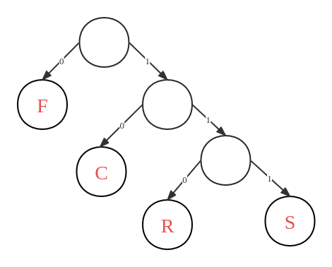

Huffman compression
哈夫曼编码
编码方式 | F(50.0%) | C(25.0%) | R(12.5%) | S(12.5%) | 编码长度期望
方式1 | 0 | 1 | 10 | 11 | error
方式2 | 10 | 110 | 0 | 111 | 2*0.5+3*0.25+1*0.125+3*0.125=2.25
方式3 | 0 | 10 | 110 | 111 | 1*0.5+2*0.25+3*0.125+3*0.125=1.75
长度
F： -log₂0.5=1
C： -log₂0.25=2
R： -log₂0.125=3
S： -log₂0.125=3
信息熵就是最小编码长度期望

Slide 4
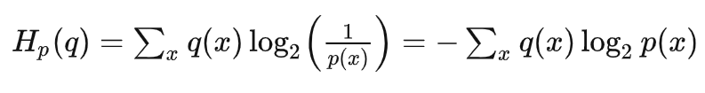
熵
信息熵
交叉熵
F(50.0%) | C(25.0%) | R(12.5%) | S(12.5%)
把来自一个分布q的消息使用另一个分布p的最佳代码传达的平均消息长度）称为交叉熵。
熵
服从某一特定概率分布事件的理论最小平均编码长度
熵在信息学中就是信息熵
one-hot | F | C | R | S
实际值q | 1 | 0 | 0 | 0
预测值p | 1/2 | 1/4 | 1/8 | 1/8
交叉熵= Σ概率 * 对应字符长度
H(x) = -∫P(x) log₂P(x)dx
用p表示q所需最佳编码平均长度
H_{p}(q)=-{1*log₂0.5+0*log₂0.25+0*log₂0.125+0*log₂0.125}=1
H_{q}(q)=-{1*log₂1+0*log₂0.25+0*log₂0.125+0*log₂0.125}=0
H_{q}(p)=∞

Slide 5
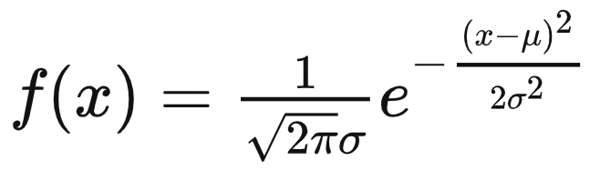
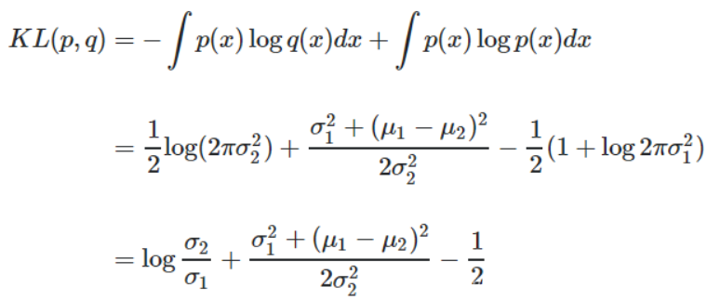
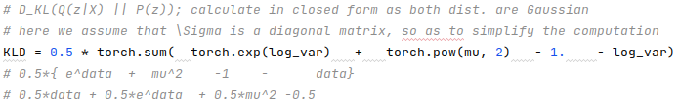
∫exp(-x²)dx=π^{1/2}
∫x²exp(-x²)dx=π^{1/2}/2
H(p(x))=∫p(x)log₂p(x)dx
实际值p信息熵
H(p) = -∫plog₂pdx
预测值q信息熵
H(q) = -∫qlog₂qdx
预测值q编码实际值p期望长度
H(p||q) = -∫plog₂qdx
KL散度(q编码p - p编码p)
KL(p||q) = H(p||q)-H(p)
= -∫plog₂q/pdx
p,q均为高斯分布
p~N(μ₁,δ₁)，q~N(μ₂,δ₂)
q~N(0,1) p(μ,δ)
KL(p,q)= -logδ + δ/2 + μ²/2 - 1/2

Slide 6
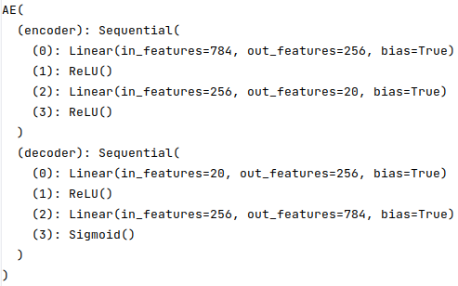
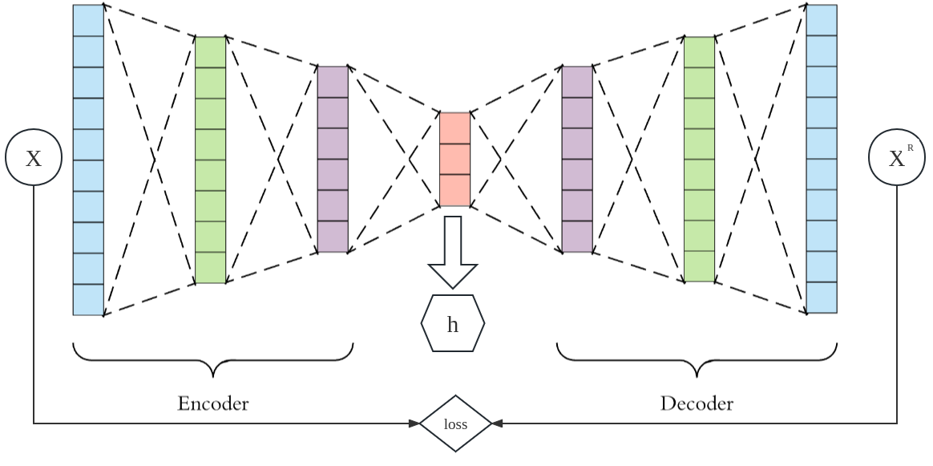
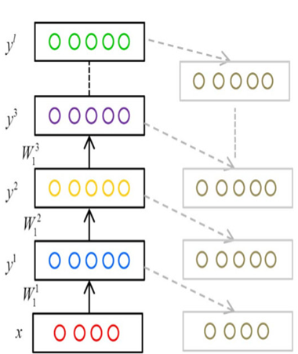

AutoEncoder
自编码(AE)
自编码是一种非线性降维方式
变分自编码器（VAE）
目标：使隐藏层h包含高维输入X尽可能多的重要信息。
优点：泛化性强，无监督，不需数据标注
缺点：针对异常识别场景，训练数据需要为正常数据。

Slide 7
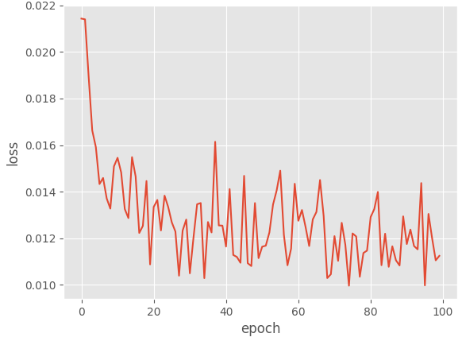
AutoEncoder
自编码器
input
output
实验：手写字母编码与重建
数据集：Minst
优化目标：原图和重建图均方误差
epoch 0
epoch90

Slide 8
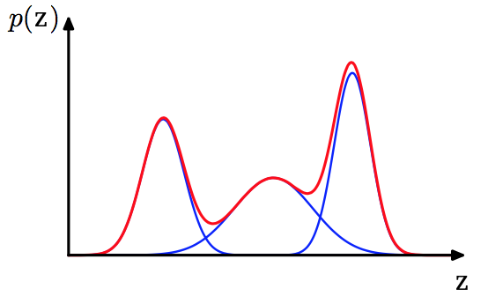
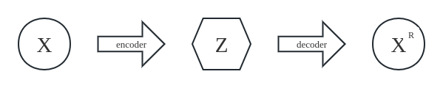
变分自编码器
VAE
主要目标：构建从隐变量 Z生成目标数据 X 的模型
假设：样本服从某些常见的分布(eg:正态)
目标1：构建从隐变量 Z生成目标数据 X 的模型
Loss1 =BCE( X , X^{R})
X和X^{R}的二值交叉熵
目标2：隐变量 Z的分布与尽可能符合正态分布
(降低Z的KL散度)
KL散度(q编码p - p编码p)
KL(p||q) = H(p||q)-H(p)
= -∫plog₂q/pdx
p(Z) ：先验分布，假设为正态分布
p(X^{R}|Z) :后验分布,由 Z 来生成 X的模型

Slide 9
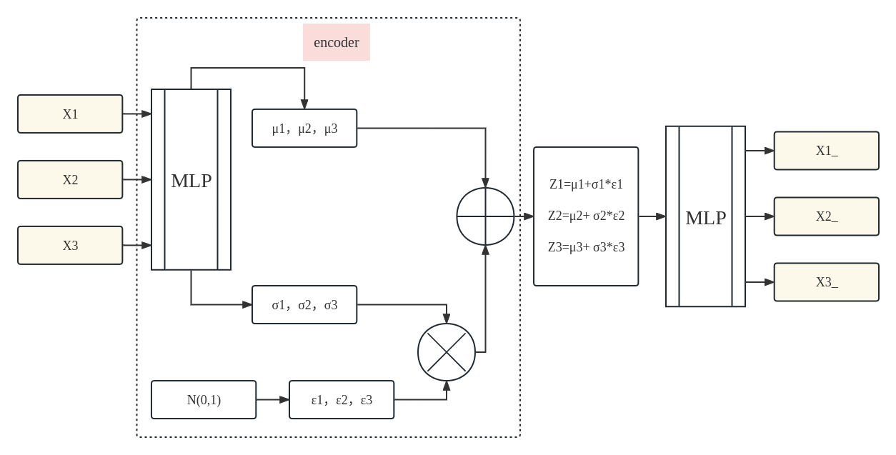
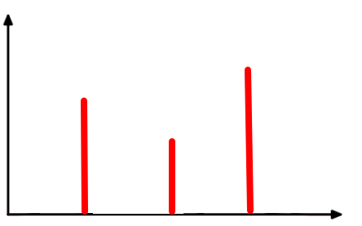
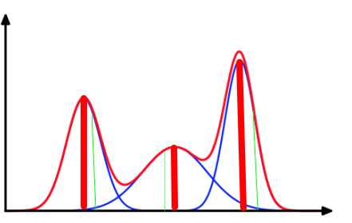

Slide 10
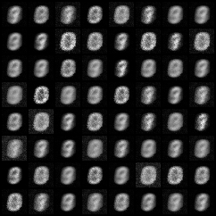
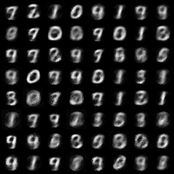
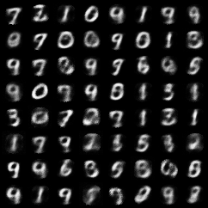
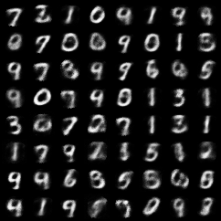
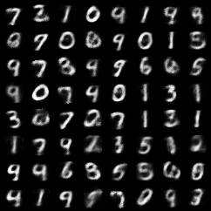
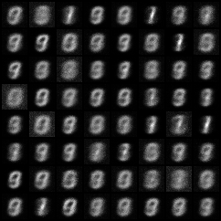
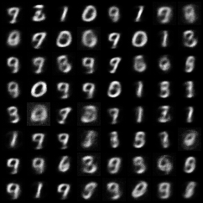
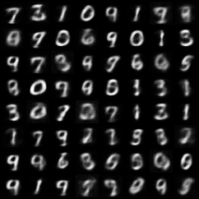
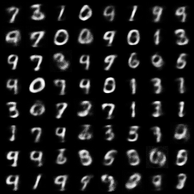
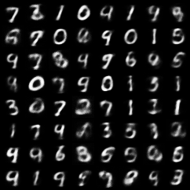
AE
VAE

Slide 11
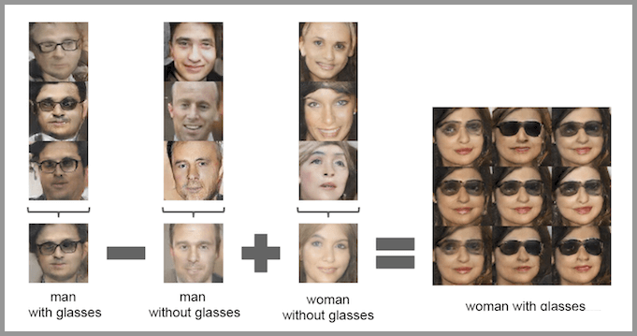
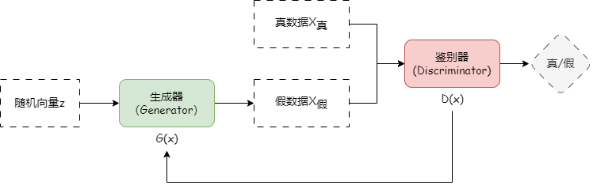
GAN
生成对抗网络(GAN,Generative adversarial network)
GAN其实是两个网络的组合：
生成网络(Generator)：
负责生成模拟数据
不断优化自己生成的数据让判别网络判断不出来
判别网络(Discriminator):
负责判断输入的数据是真实的还是生成的。
优化自己让自己判断得更准确
两个网络的关系形成对抗，因此叫对抗网络。

Slide 12
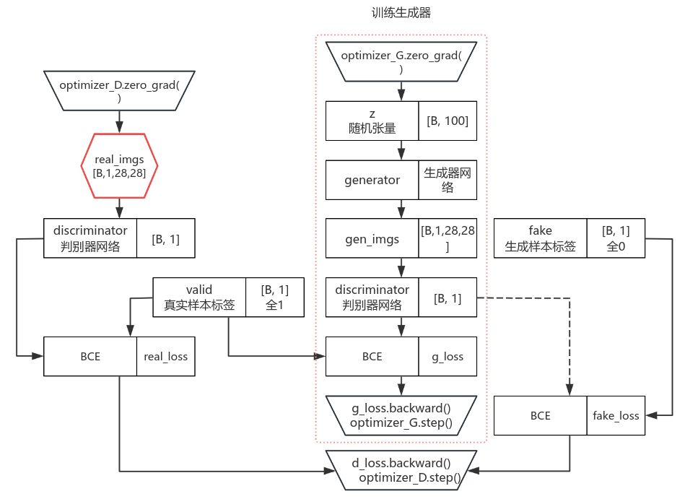
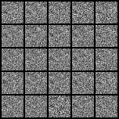
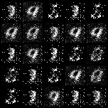
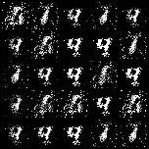
GAN
0
2000
4000

Slide 13
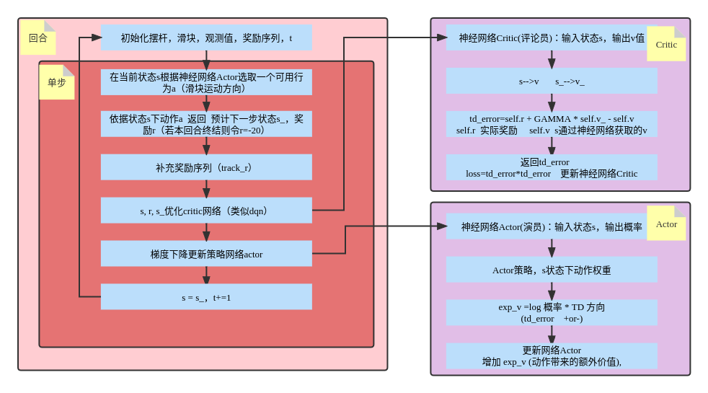
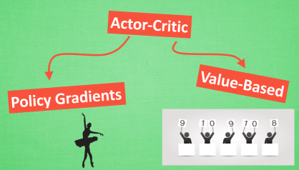
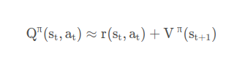
Actor-Critic
演员评论家
Actor（演员）是策略函数π _{θ} ( s )
Critic（评论家）是值函数V ^{π} ( s )
策略函数Actor，类似于策略梯度算法，但是没有Critic的（使用蒙特卡罗法来计算每一步的价值部分替代Critic的功能）。
拟合值函数V区别于q表，可以近似做以下理解

Slide 14
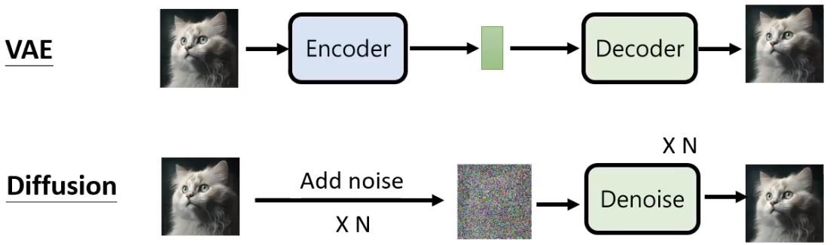
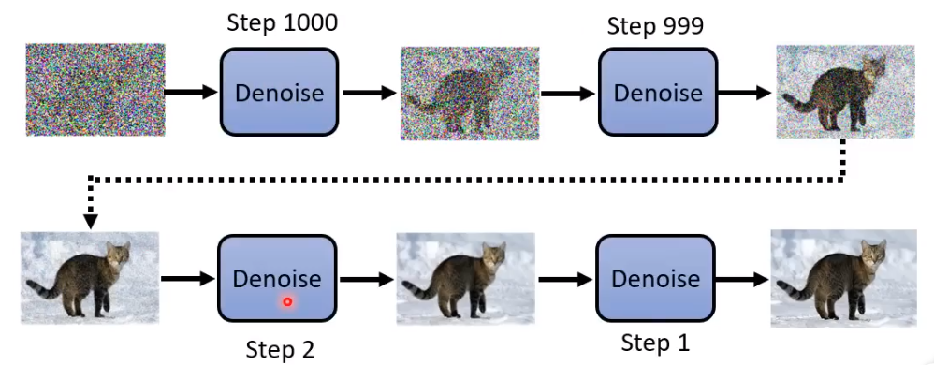
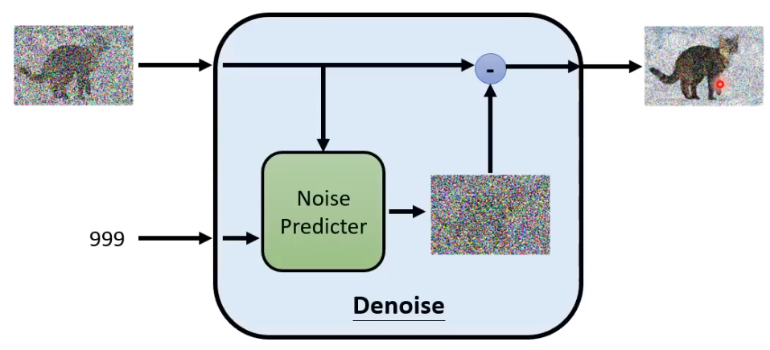
difussion
带噪声图+加噪step ---Noise Predicter ---> 噪声
带噪声图-噪声 ------> 新带噪声图（噪声更少）
Net的唯一作用就是预测噪声

Slide 15
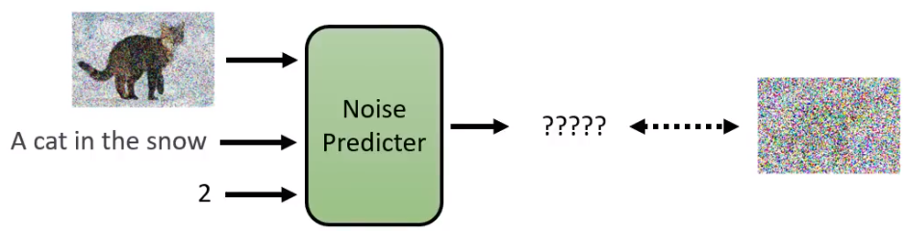
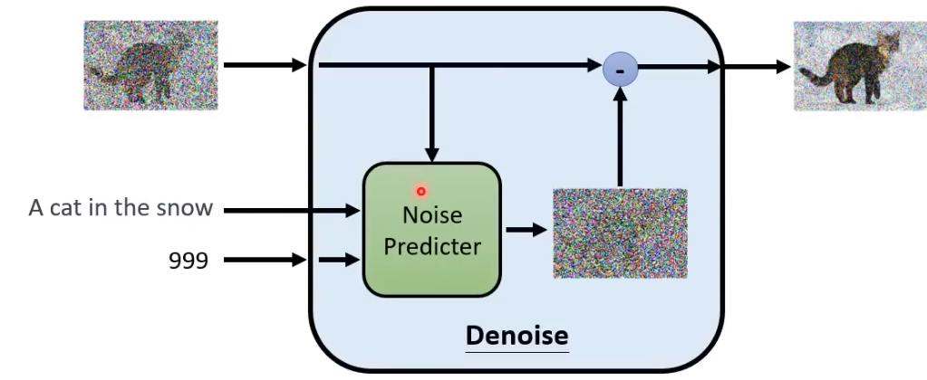
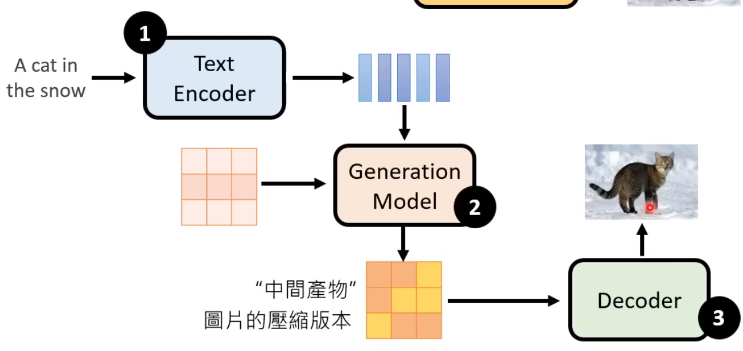
difussion

Slide 16
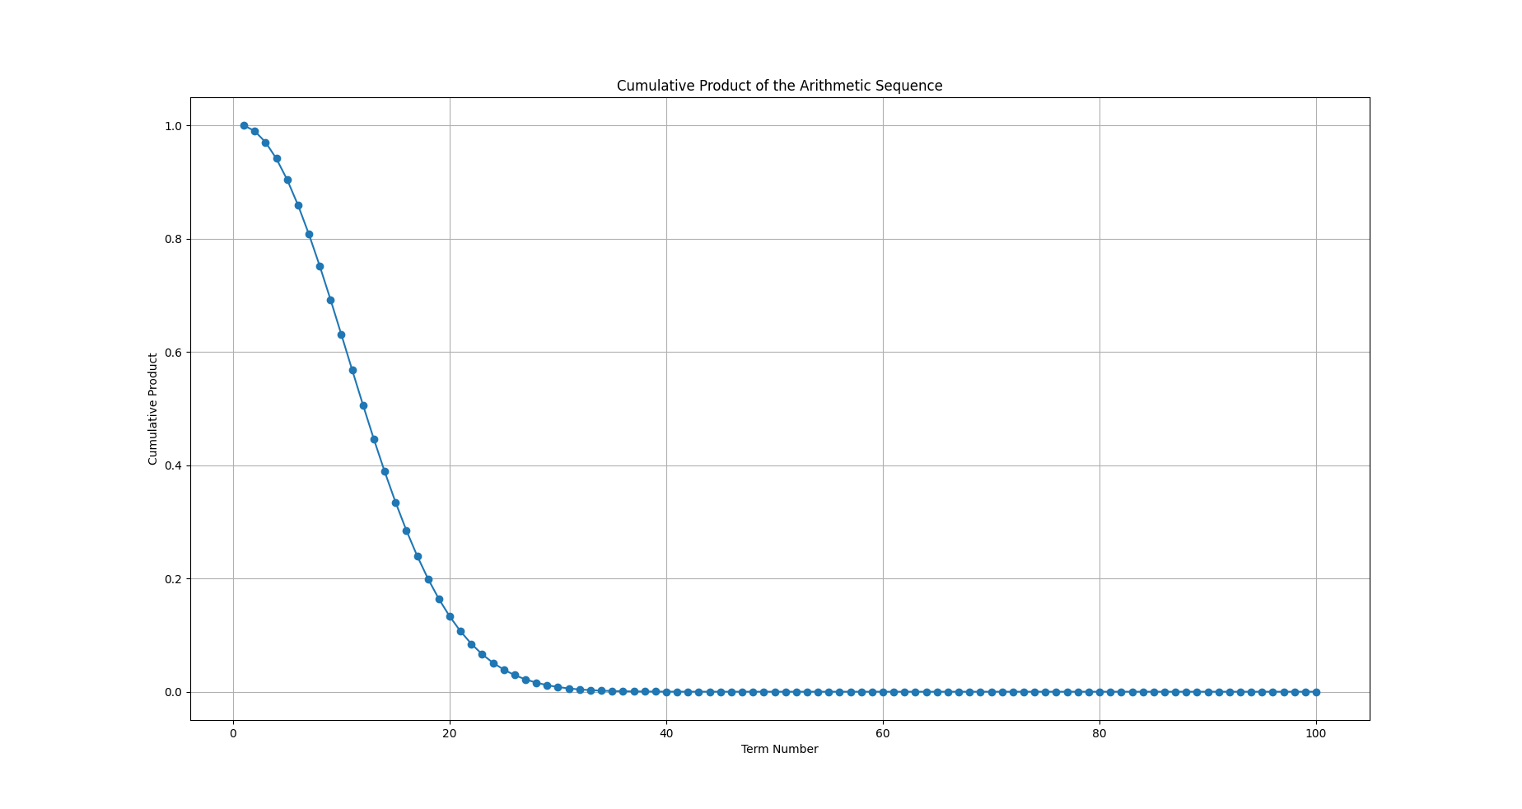
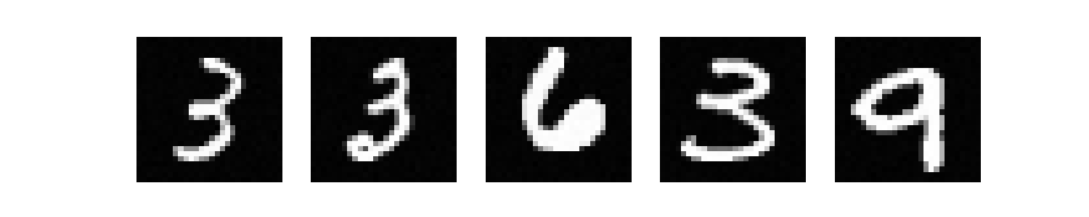
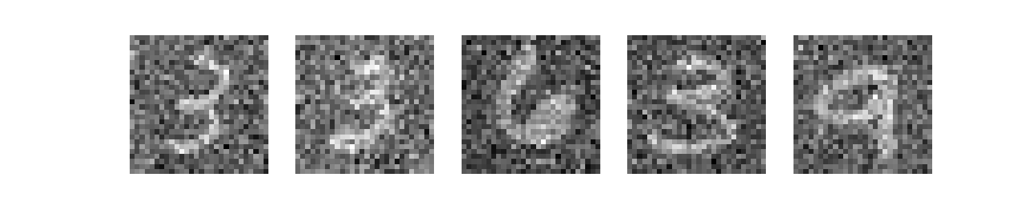
difussion

Slide 17
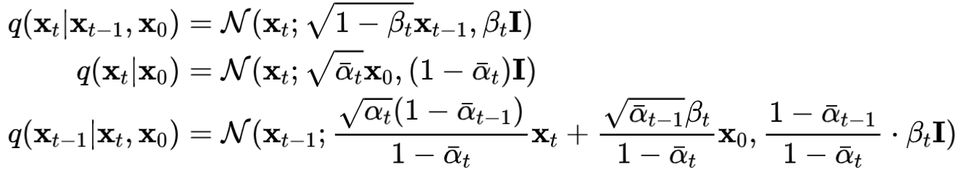
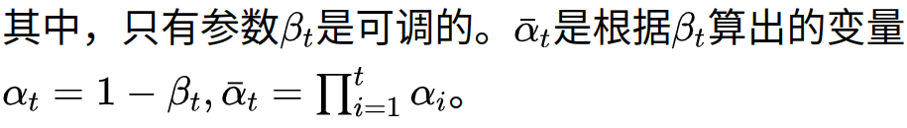
difussion

Slide 18
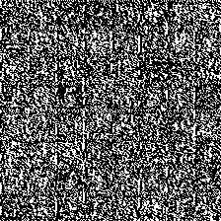
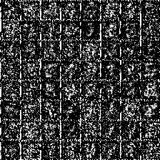
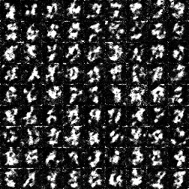
difussion

Slide 19
谢谢

